Slide 1




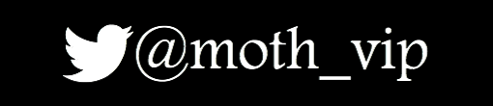
الفصل
القياس:الطول والكتلة والسعة
٥
اختبار الفصل
الفصل الخامس

Slide 2
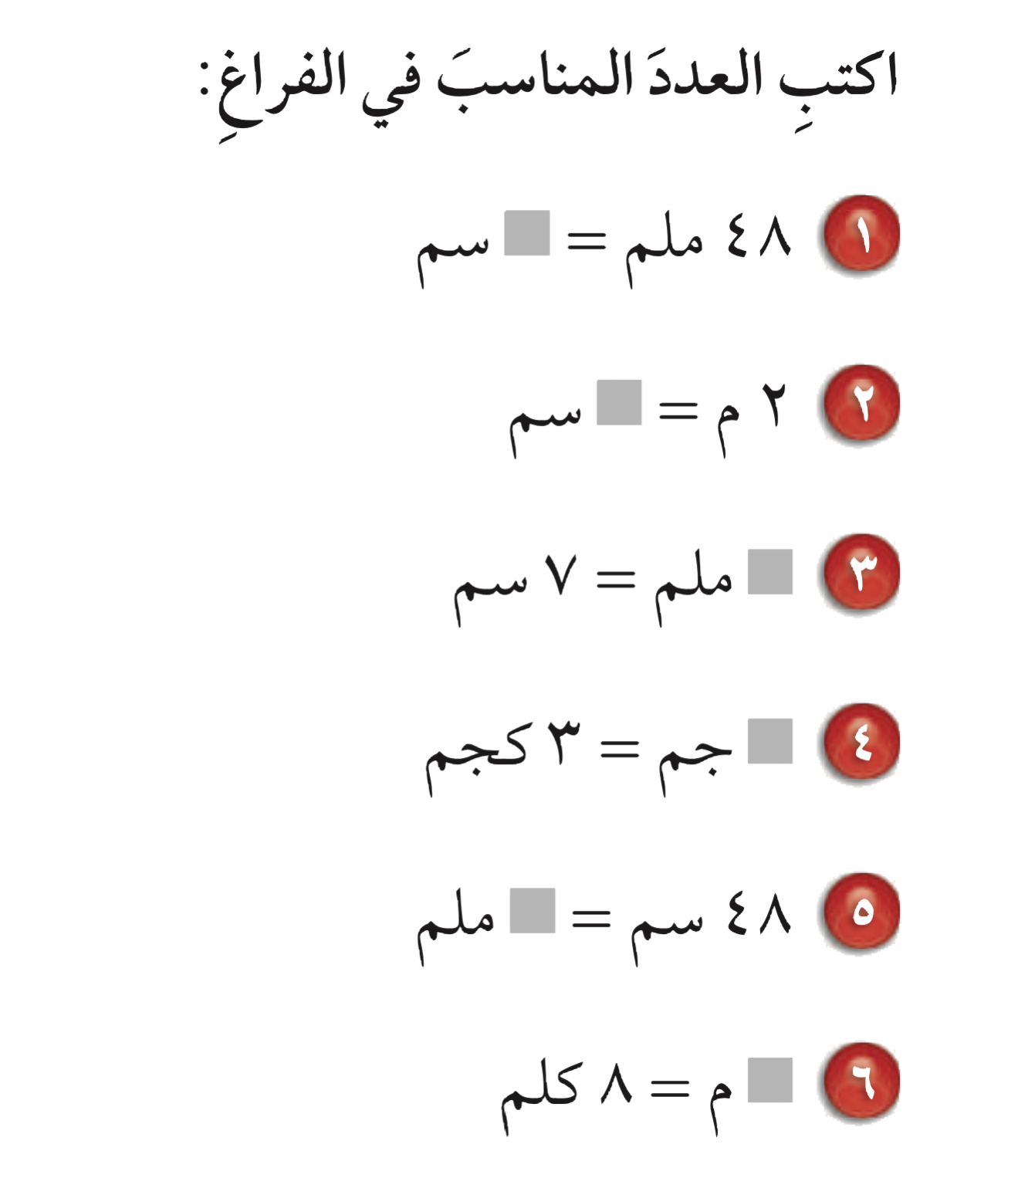
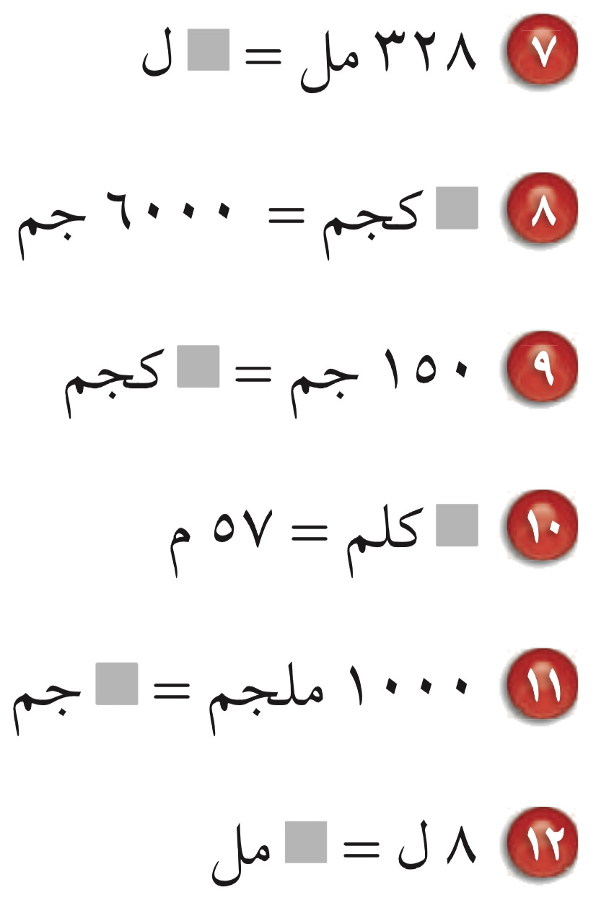
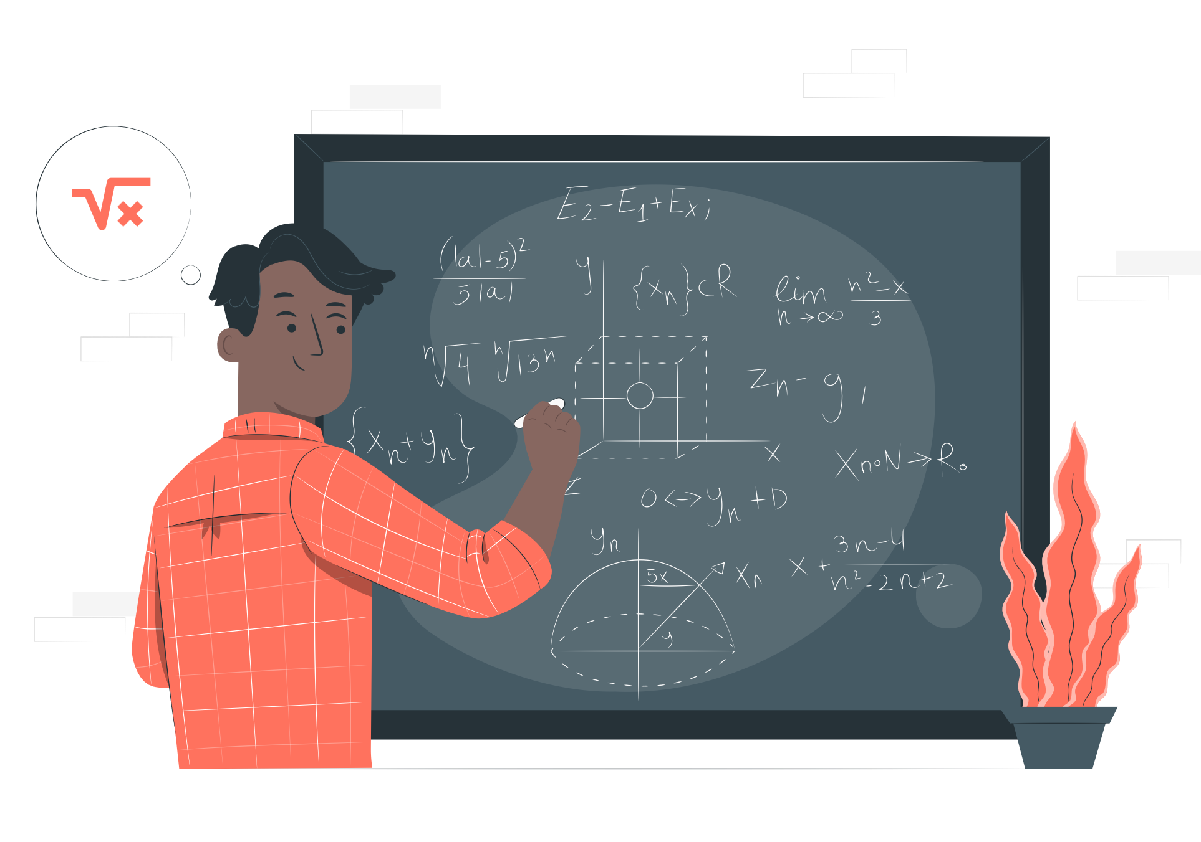


Slide 3

٤٫٨ بالقسمة على ١٠
٢٠٠ بالضرب في ١٠٠
٧٠ بالضرب في ١٠
٣٠٠٠ بالضرب في ١٠٠٠
٤٨٠ بالضرب في ١٠
٨٠٠٠ بالضرب في ١٠٠٠

Slide 4
٠٫٣٢٨ بالقسمة على ١٠٠٠
٦ بالقسمة على ١٠٠٠
٠٫١٥ بالقسمة على ١٠٠٠
٠٫٠٥٧ بالقسمة على ١٠٠٠
١ بالقسمة على ١٠٠٠
٨٠٠٠ بالضرب في ١٠٠٠

Slide 5
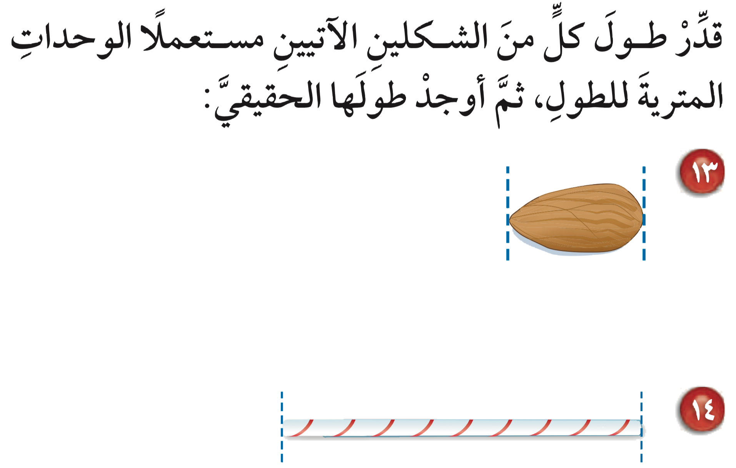
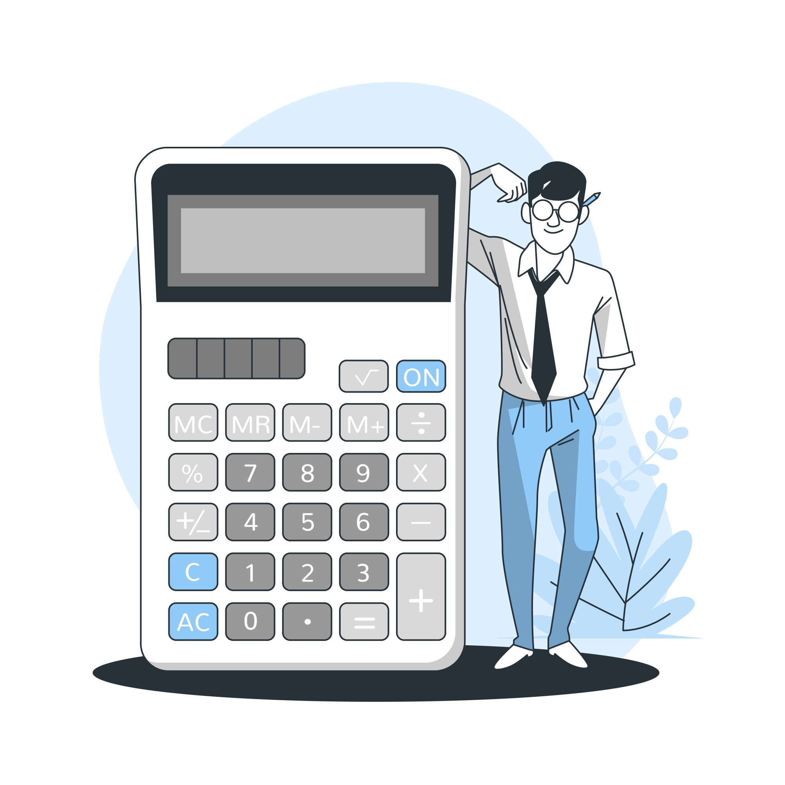

Slide 6

التقدير : ٢ سم
الحقيقي : ٤ سم
التقدير : ٤ سم
الحقيقي : ٤ سم

Slide 7
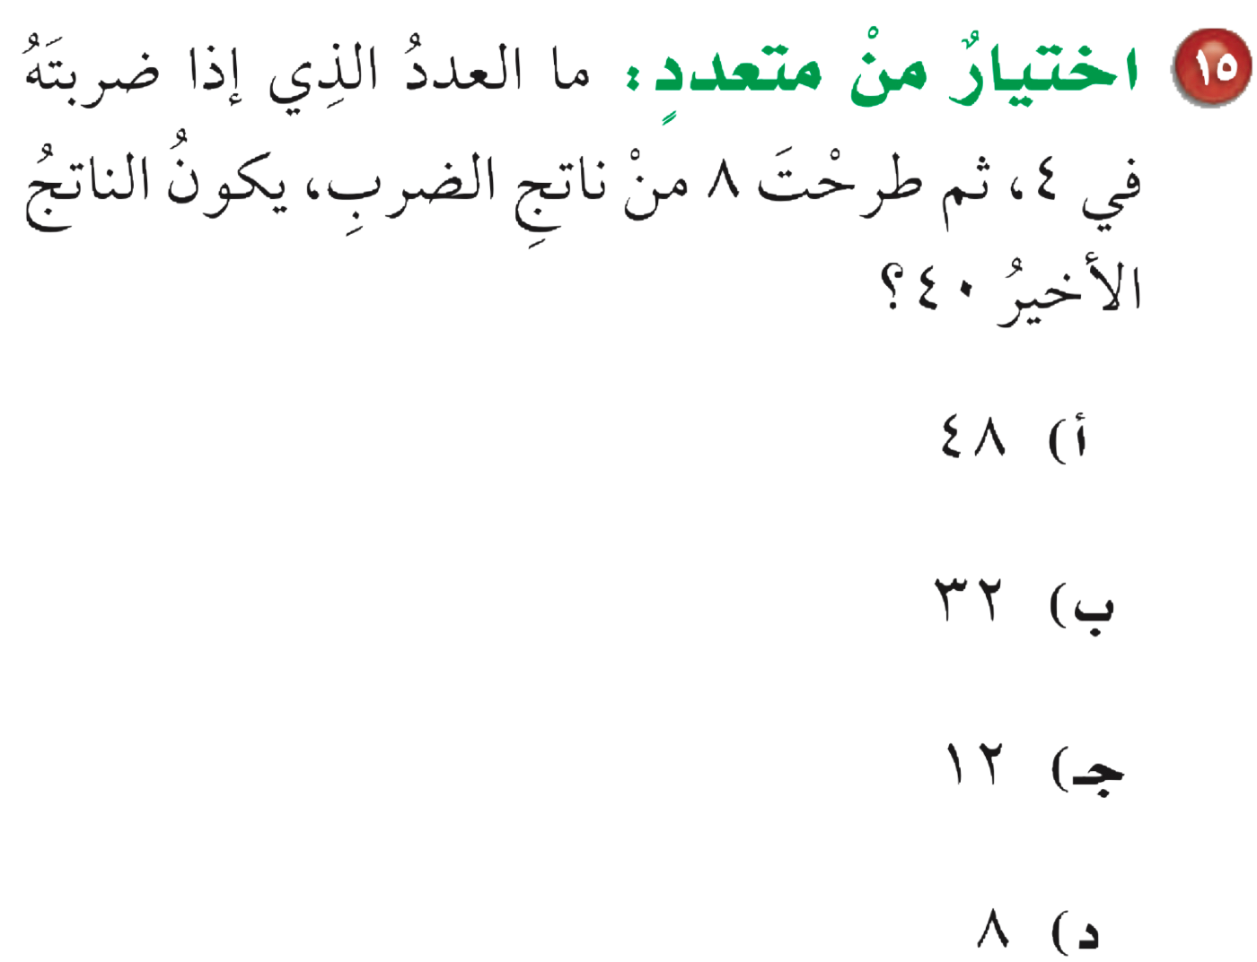

Slide 8


Slide 9
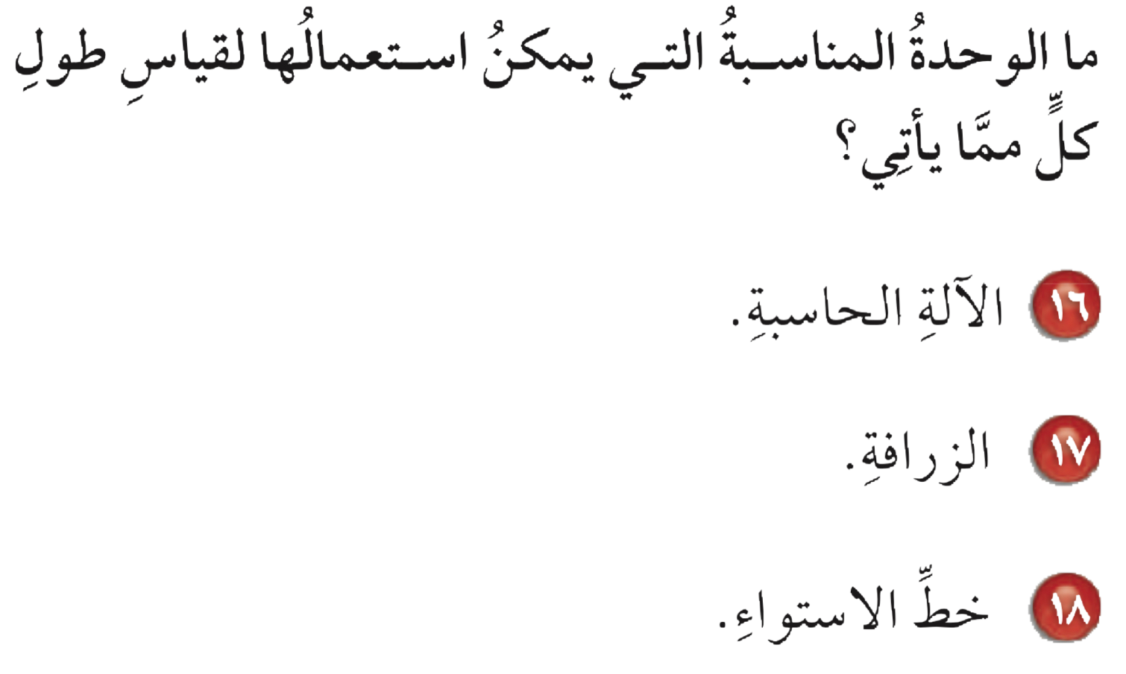


Slide 10

السنتيمتر
المتر
الكيلو متر

Slide 11
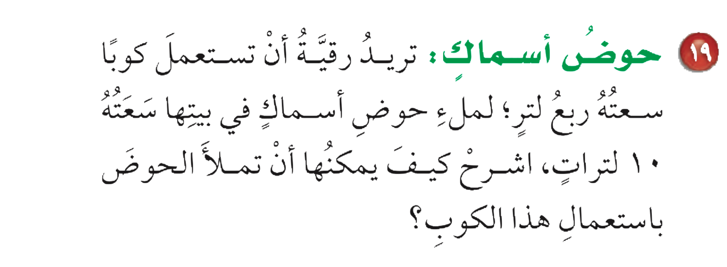


Slide 12

افهم
المعطى: تريد رقية أن تستعمل كوباً سعته ربع لتر لملء حوض أسماك في بيتها سعته ١٠ لترات
المطلوب: اشرح كيف يمكنها أن تملأ الحوض باستعمال هذا الكوب ؟
خطط: استعمل مقياس مرجعي .
حل: لتعبئة لتر واحد تحتاج رقية إلى ملء الكوب ٤ مرات .
لذا فإنها تحتاج إلى ملء الكوب ٤٠ مرة وإفراغه في حوض الأسماك حتى يمتلئ تماماً ( ١٠ ÷ = ٤٠ )
تحقق: الإجابة معقولة .
١
٤

Slide 13
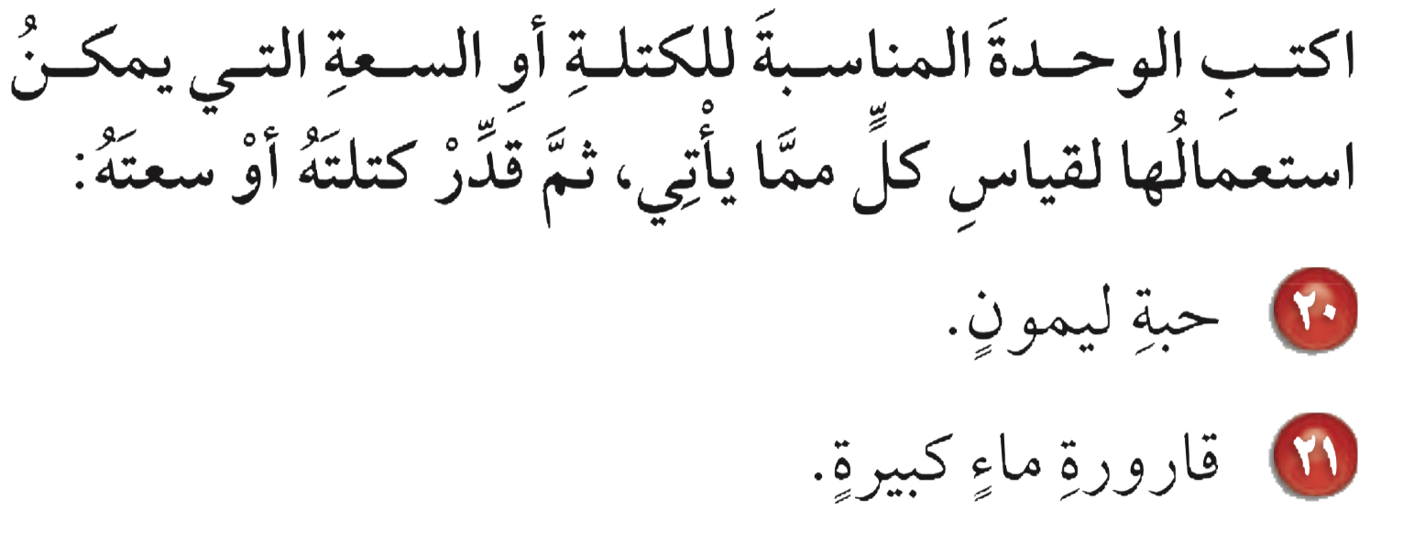

Slide 14

جرام ١٥٠ جم
لتر ٢ ل

